Slide 1

TRƯỜNG TIỂU HỌC NGỌC THỤY
TẬP LÀM VĂN
TẢ ĐỒ VẬT

Slide 2
KHỞI ĐỘNG

Slide 3
Em hãy nêu cấu tạo của bài văn miêu tả đồ vật ?
Bài văn miêu tả đồ vật gồm ba phần :
1. Mở bài : Giới thiệu đồ vật định tả.
2. Thân bài : - Tả bao quát đồ vật
- Tả các chi tiết nổi bật của đồ vật.
* Sử dụng các biện pháp nghệ thuật so sánh, nhân hoá để cho đồ vật sống động, gần gũi.
3. Kết bài : Nêu cảm nghĩ của mình về đồ vật.

Slide 4
Khi miêu tả đồ vật, cần lưu ý điều gì ?
quan sát đồ vật theo
phát hiện ……………
nổi bật
đặc điểm riêng
trình tự hợp lý
Khi miêu tả, phải
sử dụng nhiều
………………………………..
Để phân biệt đồ vật này với
…………………………………………..
cách khác nhau
(mắt nhìn, tai nghe, tay sờ,…)
những đồ vật khác
Khi miêu tả đồ vật, có thể sử dụng biện pháp
…………………………......
nhân hóa
sinh động
để bài văn
……………………………
so sánh
hấp dẫn

Slide 5
KHÁM PHÁ

Slide 6


Tập làm văn
Tả đồ vật
(Kiểm tra viết)
Đề bài : Tả cái đồng hồ báo thức.

Slide 7
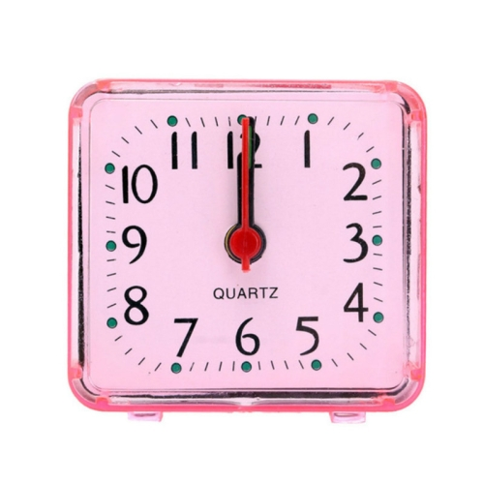

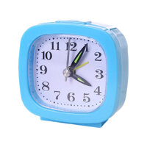




Slide 8
LẬP DÀN Ý
Mở bài :
Giới thiệu chiếc đồng hồ em định tả (Ai mua ? Vào lúc nào ?)
Mẹ mua cho vào đầu năm học mới.
Bố mua cho vào nhân dịp sinh nhật.
Được thưởng vì được học sinh giỏi.
Ví dụ : Reng… reng… reng đó là tiếng chuông của bạn đồng hồ báo thức của em. Tiếng chuông vang lên là cũng đến lúc em phải thức dậy để chuẩn bị đến trường. Chiếc đồng hồ báo thức đã trở thành người bạn của em vào năm em học lớp 2. Đó cũng chính là món quà đầy ý nghĩa của bố mua cho em vào năm học mới của lớp 2.

Slide 9
Thân bài : a) Tả bao quát
Hình dáng ra sao ? Màu sắc thế nào ? Được làm bằng chất liệu gì ?
Hình tròn bằng chiếc đĩa đựng trái cây, hình vuông, hình chữ nhật.
Lớp vỏ bên ngoài được làm bằng nhựa.
Màu hồng pha lẫn màu trắng…
Chân đế được làm bằng chất liệu sắt, I nox,…

Slide 10
Ví dụ : Chiếc đồng hồ này rất đặc biệt. Nó không có màu sắc rực rỡ hay khoác lên mình bộ đồ màu sáng, cả chiếc đồng hồ được bao phủ bởi một màu đồng cổ như thể đã trải qua biết bao thời gian vậy. Toàn bộ chiếc đồng hồ nhìn từ xa như một ngôi nhà với kiến trúc cổ kính, trang nhã. Hai cái cột nhà lớn chống đỡ cả mái nhà - thứ che nắng che mưa cho người bạn đồng hồ ở bên trong.

Slide 11
Thân bài : b) Tả chi tiết
Mặt đồng hồ :
- Màu trắng, chữ số màu đen, dưới số mười hai là hàng chữ ghi hiệu của đồng hồ : Rosa.
- Các chữ số từ một đến mười hai cách khoảng đều nhau, mỗi khoảng có vạch chia nhỏ để tính phút.
Kim đồng hồ :
- Có ba kim : dài nhất là kim phút, ngắn nhất là kim giờ, kim giây màu đỏ, rất thanh mảnh.

Slide 12
Hoạt động của đồng hồ :
Kim giây xoay đều một vòng mặt đồng hồ thì kim phút nhích lên một phút.
Khi kim phút quay vòng một mặt đồng hồ thì kim giờ nhích thêm một giờ.
Cứ thế, đồng hồ đo thời gian theo quy định phối hợp giữ các kim; phút, giây, giờ và kim reo chuông.
Một giờ có sáu mươi phút, một ngày có hai mươi bốn giờ.
Em sử dụng và bảo quản đồng hồ như thế nào? (lau sạch bụi bên ngoài, thỉnh thoảng đem đồng hồ ra hiệu để lau dầu bộ máy bên trong).

Slide 13
- Vặn kim báo thức, bật nút báo chuông.
- Đồng hồ có ích như thế nào ?
(xem giờ, báo thức giúp em biết thời gian học tập và làm việc)
Kết bài :
Nêu tình cảm gắn bó của em đối với cái đồng hồ : bạn thân thiết.
Liên hệ thực tế : bài học về thời gian, em biết quý thời gian, không rong chơi hoặc để thời gian trôi qua vô ích.

Slide 14
DẶN DÒ

Slide 15


Nhớ viết lại
hoàn chỉnh bài văn

